Slide 1
能
源
轉
型
白
皮
書
能源轉型關鍵指標
經濟部能源局
110年6月

Slide 2
一、能源轉型關鍵指標1~5
能源安全與綠色經濟
NO. | 指標名稱 | 定義 | 提供單位
1 | 降低能源進口率 | 進口能源占全國能源供給總量比率 | 經濟部能源局
2 | 提升供電充裕比率 | 全年備轉達供電充裕燈號的天數比率 | 台電公司
3 | 增進節能成效 | 工業能源密集度：工業每單位實質GDP所需消費之能源總量 | 經濟部能源局 、 台電公司
 |  | 服務業能源密集度：服務業每單位實質GDP所需消費之能源總量
 |  | 戶均用電量：年度家戶平均用電量
4 | 促進再生能源發展 | 全國再生能源裝置容量 | 經濟部能源局
5 | 促進綠色經濟 | 推動綠能產業所帶動之總投資額 | 經濟部工業局
 |  | 推動綠能產業所創造之就業人數

Slide 3
二、能源轉型關鍵指標6~11
環境永續與社會公平
NO. | 指標名稱 | 定義 | 提供單位
6 | 降低電力排放係數 | 每單位發電量的碳排放 | 經濟部能源局
7 | 降低整體電力系統 空污排放 | 全國電業空氣污染物排放總量 | 環保署 經濟部能源局、 台電公司
8 | 增加綠色運具 | 增加電動運具：電動運具占總車輛數比例 公共運輸乘客人次：大眾搭乘公共運輸的人次統計 | 交通部、 環保署、 經濟部工業局
9 | 降低核電依賴 | 全國核電裝置容量 | 台電公司
10 | 提升民眾能源認知 | 能源政策問卷的民眾能源認知情形 | 經濟部能源局
11 | 推動智慧電表建置 | 全國低壓智慧電表累計建置數量 | 經濟部能源局、 台電公司

Slide 4
各能源轉型關鍵指標 內涵說明

Slide 5
1
降低能源進口率
能源安全
項目 | 說明
計算方式/單位 | 進口能源/全國能源供給總量 (%)
指標意涵 | 為維護我國能源安全，能源進口應控制在一定適當比率，目前我國能源轉型以2025年再生能源20%為目標，可藉由發展自主能源，降低能源進口依賴度。
提供單位 | 經濟部能源局

Slide 6
2
提升供電充裕比率
能源安全
項目 | 說明
計算方式/單位 | 全年達供電充裕燈號的天數/全年天數(%)
指標意涵 | 供電充裕比率越高，代表當年備轉容量率達供電充裕燈號的天數越多，可對外界呈現我國推動能源轉型時供電狀況。
提供單位 | 台電公司

Slide 7
3
增進節能成效
能源安全
項目 | 說明
計算方式/單位 | 工業部門能源密集度：工業部門能源消費/工業實質生產毛額(以100年為基礎) (公升油當量/千元) 服務業能源密集度：服務業能源消費 / 服務業實質生產毛額(以100年為基礎) (公升油當量/千元新台幣) 住宅戶均用電 (度)
指標意涵 | 工業部門與服務業能源密集度下降，代表該部門生產一單位國內生產毛額所需使用的能源越少，也代表能源使用效率越佳。 住宅均用電量越低，代表住宅部門節電成效越佳。
提供單位 | 經濟部能源局、台電公司

Slide 8
4
促進再生能源發展
綠色經濟
項目 | 說明
計算方式/單位 | 依據能源局發布之再生能源裝置容量 (MW)
指標意涵 | 再生能源裝置容量代表我國再生能源發展程度，數字越高，代表再生能源發展越普及，也代表電力系統中有更多潔淨發電來源。
提供單位 | 經濟部能源局

Slide 9
5
促進綠色經濟
綠色經濟
項目 | 說明
計算方式/單位 | 綠能投資金額 (新台幣：元) 綠色就業人次 (人)
指標意涵 | 【綠能投資金額】代表投入再生能源相關產業的資源，數字愈高，代表推動再生能源產業發產更蓬勃。 【綠色就業人次】代表再生能源相關產業帶動在地就業機會之效益，及創造綠色經濟成長之成果，數字越高，代表再生能源產業帶動就業市場效益越高。
提供單位 | 經濟部工業局

Slide 10
6
降低電力排放係數
環境永續
項目 | 說明
計算方式/單位 | (綜合電業GHG排放量+民營電廠GHG排放量+汽電共生業GHG排放量-線損之GHG排放量)/銷售電量 *扣除廠用電量之GHG排放量 *依「電力排放係數計算標準作業程序」
指標意涵 | 電力排放係數越低，代表發每度電產生的二氧化碳排放越低，可呈現我國朝向低碳發電結構轉型之成果。
提供單位 | 經濟部能源局

Slide 11
7
降低整體電力系統空污排放
環境永續
項目 | 說明
計算方式/單位 | 整體電力系統空氣污染物排放總量(公噸) *電力系統含台電所轄各電廠、民營電廠及汽電共生 *空氣污染物排放總量為硫氧化物、氮氧化物、粒狀污染物平均排放量實績值加總
指標意涵 | 發電業空氣污染排放總量越低，代表因發電排放產生之空氣污染物越少。
提供單位 | 環保署、經濟部能源局、台電公司

Slide 12
8
增加綠色運具
環境永續
項目 | 說明
計算方式/單位 | 增加電動運具 = 電動運具數量/總車輛數(%) 公共運輸乘客人次：引用交通部環境永續指標數據
指標意涵 | 電動車滲透率越高，代表我國運輸部門持續朝向低碳運輸轉型。 公共運輸乘客人次越高，有助於降低私人交通工具使用，可減少碳排放。
提供單位 | 交通部、環保署、經濟部工業局

Slide 13
9
降低核電依賴
環境永續
項目 | 說明
計算方式/單位 | 尚未除役的核能發電裝置容量(MW)
指標意涵 | 核能發電裝置容量下降，代表對核電的依賴度逐年下降，可呈現能源結構逐漸轉型，朝向非核家園發展。
提供單位 | 台電公司

Slide 14
10
提升民眾能源認知
社會公平
項目 | 說明
計算方式/單位 | 能源政策問卷有關能源基本常識題填答正確比率(%)
指標意涵 | 能源資訊認知正確度越高，代表民眾掌握能源政策公開資訊的程度越高
提供單位 | 經濟部能源局

Slide 15
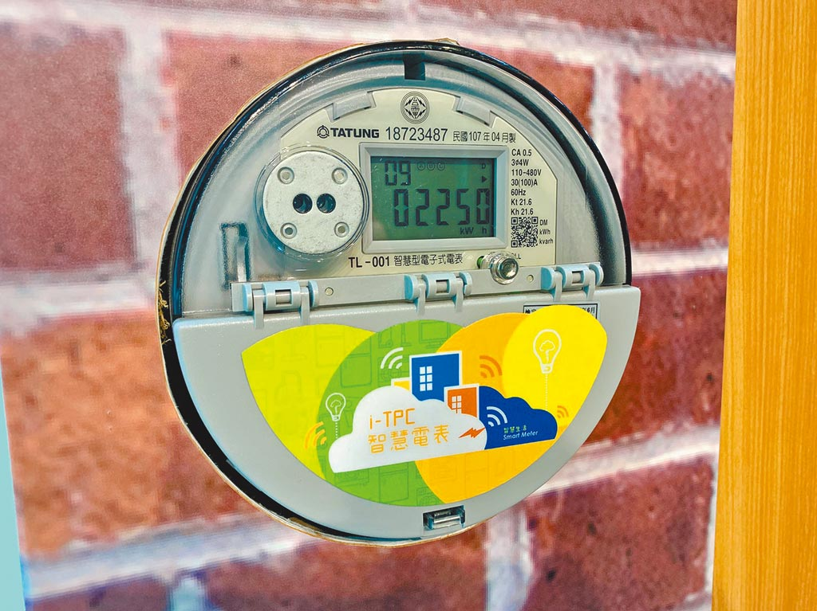
11
推動智慧電表建置
環境永續
項目 | 說明
計算方式/單位 | 我國低壓智慧電表累計建置數量(具) (註:我國高壓用戶智慧電表已100%建置)
指標意涵 | 透過智慧電表，用戶得以了解自身用電趨勢，電力公司可提高對電力需求的掌握程度，並提升電力系統之效率。
提供單位 | 台電公司、經濟部能源局

